Slide 1
독도문제에 대해 지속적인 관심과 노력이 필요하다.

Slide 2

독도문제에 비교적 관심이 없는 편이다.
‘우리 국민들이 일본이 독도 망언을 할 때마다 분노하지만, 평상시에는 그다지 관심이 높지않다는 것을 영화촬영 과정에서 많이 느꼇다’
- <독도의 영웅들> 감독 권순도

Slide 3
독도의 역사
<독도의 과거 명칭에는 ‘우산도,삼봉도,석도,독도’가 있다>
- 512년 (신라 지증왕 13년) : 이사부가 우산국 정복 후, 울릉도가 신라에 귀속
- 930년 (고려 태조 13년) : 우릉도에서 백길(白吉)․사두(士豆)를 보내 토산물을 바침.
- 1018년 (현종 9년) : 동북 여진의 약탈로 우산국의 농업이 피해를 당했다는 소식을 접하자, 조정은 우산국의 수습을 위해 관리 이원구로 하여금 농기구를 보내 주도록 함.

Slide 4
독도의 역사
- 1693년 ~ 99년 (숙종 19~24년) : 동래 어부 안용복이 울릉도 근해에서 왜인을 발견 퇴거시키고, 오키도를 거쳐 도일하여 덕천관백에게 출어금지 서계를 받아 울릉도의 일본어민을 퇴각시킴. 조선정부와 일본간의 울릉도와 독도 영유권 논쟁이 있었으나 안용복의 활약으로 일본인의 울릉도와 독도 불법 출항을 금지하겠다는 문서를 보냄.
- 1710년 (숙종 36년) : 사직 이광적의 상소에 울릉도 지역에서 왜선에 의해 어채가 자행되고 있는 사실을 한탄하는 내용이 보임.

Slide 5
독도의 역사
- 1905년 : 일본각의에서 일방적으로 독도의 일본령 편입 결의. 독도에 망루 설치 해군통신기지로 이용.
- 1946년 : 1.29. 연합국 최고사령부 훈령 677호：독도․울릉도․제주도, 거문도 등을 일본 영토에서 제외시켜 한국에 반환하도록 함. 맥아더 라인 설정으로 일본 선박의 독도 접근이 금지됨.
-1952년 : 1.18. 대통령이 ｢대한민국 인접 해양의 주권선언｣ 이른바 평화선 발표. 평화선안에 독도 포함.

Slide 6
독도의 역사
-1953년 : 한국 대통령의 ‘평화선’에 독도가 포함되었다는 사실에 반발하면서, 일본인이 미국기를 게양하고 독도에 상륙하여 조난어민 위령비를 파괴. 일본 영유표지를 설치하고, 한국어민의 독도 근해조업에 대해 항의. 이에 대해 한국정부는 일본에 항의각서 발송. 그 해 8월 5일 영토비 건립. 4.20. 울릉도 주민 33명으로 구성된 독도의용수비대가 결성됨.
-1981년 : 10. 14. 최종덕 독도 전입.
-2003년 : 1월1일 독도에 우편번호 부여(799-805)

Slide 7
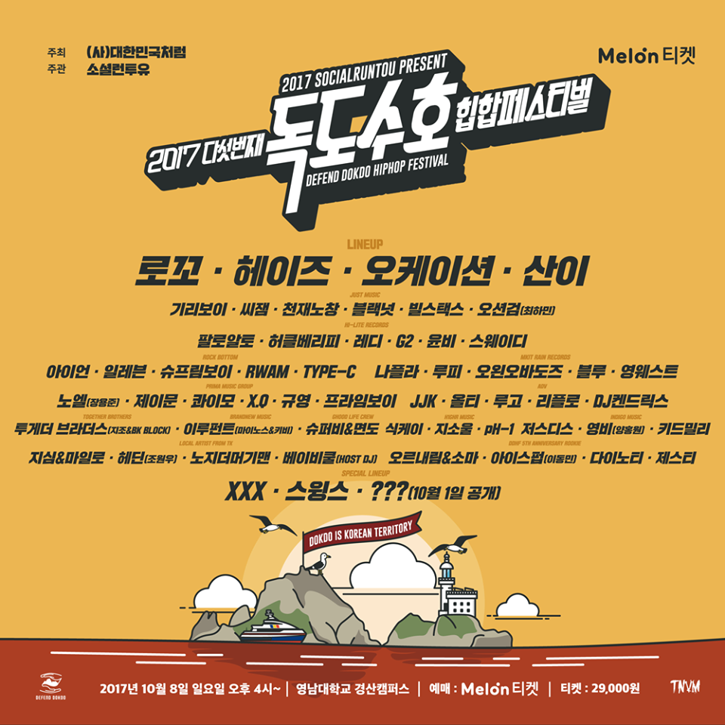
우리들의 관심과 노력
<독도수호힙합페스티벌>
2013년 10월부터 매년 진행중인 기부콘서트로 힙합뮤지션들이 공연을 하고 공연티켓 값을 독도연구소에 기부하는 형태이다.

Slide 8
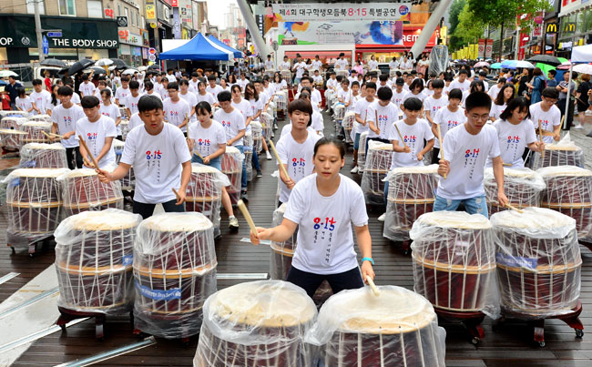
우리들의 관심과 노력
<대구학생모듬북 8.15특별공연>
‘ 팔(8)을 들고 일(1)어나 오(5)늘을 기억하라’
2013년부터 이어져오고 있는 이 공연은 스승과 제자가 함께 기획하고 공연하며,
8.15광복절과 우리 땅 독도의 역사적 의미를 되새기고 대구 시민들과 함께 화합과 축제의 마당으로 자리매김하고 있다.

Slide 9
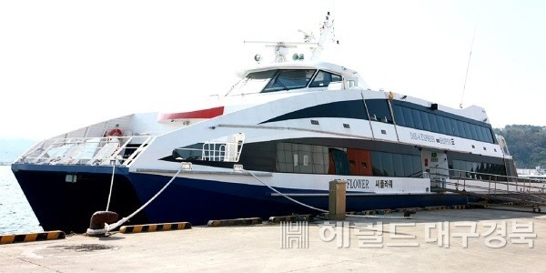
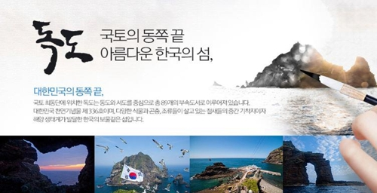
우리들의 관심과 노력
<독도의 날 기념 무료 여객선 승선>
독도가 우리의 영토임을 세계 각 국에 알리기위해 ‘독도의 날’에 보다 많은 사람들이 독도를 방문해보자는 취지로 10월25일에 무료승선 행사를 한다고 한다.

Slide 10
지속적인 관심과 노력이 필요하다
독도분쟁은 그저 우리와 상관이 없고,
관심이 없는 일이라고 생각하고 넘기기엔 너무나도 중요한 국제적 문제이다.
일본이 항상 독도를 분쟁지역으로 만들어 독도를 가질려는 노력하는것을 기억하고 독도에 대해 공부하고 제대로 아는것이 독도지키기의 시작이다.

